Slide 1
NERVOVÁ (vzrušivá) regulace

Slide 2
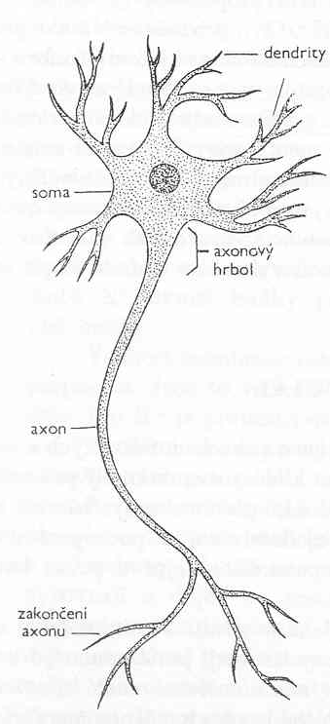
NERVOVÁ (vzrušivá) regulace
Základní článek nervové soustavy – nervová buňka – neuron
Vlastnost činnosti nervové soustavy – kombinace dvou mechanismů:
a) elektrický
b) sekreční
Nervové systémy –
necentralizované – difúzní (síť buněk po těle) x centralizované
Neuron – 1. dendrity – krátké výběžky neuronu
2. buněčné tělo (soma) – jádro s cytoplazmou. Na povrchové membráně (dendrosomatická membrána) a dendritech četná synaptická spojení s jinými neurony
3. axon – nervové vlákno – neurit – vedení vzruchu – vodivá složka, většinou jeden. Cytoplazma, buněčná membrána, často obaly gliové (myelinové pochvy).
iniciální segment – připojení axonu k buněčnému tělu
nervová zakončení (telodendrie) – výstupní úsek, uvolňování mediátorů
c) kolaterály – boční výběžky s axonovým charakterem
Myelinové pochvy
kolaterály
telodendrie

Slide 3
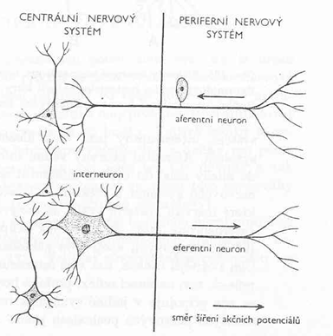
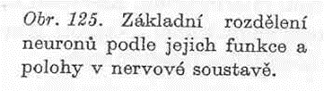
Aferentní (vzestupné) neurony – informace z čidel (receptorů)
Eferentní (sestupné) neurony – z CNS k efektorům
Interneurony (asociační n.) – převážně v CNS.
Tvarová rozmanitost neuronů

Slide 4
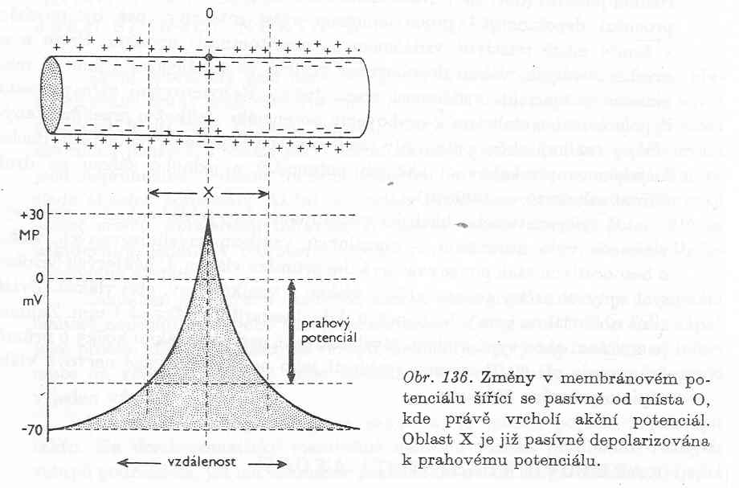
Na⁺(K⁺)
Membránový potenciál
Vlastnost většiny buněk - uvnitř K⁺, málo Na⁺. Vlastnosti buněčných membrán – selektivní propustnost (semipermeabilní, polopropustná) –
dobrá propustnost pro K⁺, Cl⁻, slabá pro Na⁺, žádná pro ATP, ADP, bílkoviny, ...).
Klidový membránový potenciál
K⁺ uvnitř více, podle koncentračního gradientu ven, ale žádné anionty s ním → jejich převaha na vnitřní straně membrány → elektrický potenciál –
-70 mV.
Akční potenciál
krátkodobá výrazná změna membránového potenciálu
(během x milisekund z -70 mV až na +30mV)
hrotový potenciál, hrot (spike)
označení vzruch (impuls).
▲K⁺
▼K⁺

Slide 5
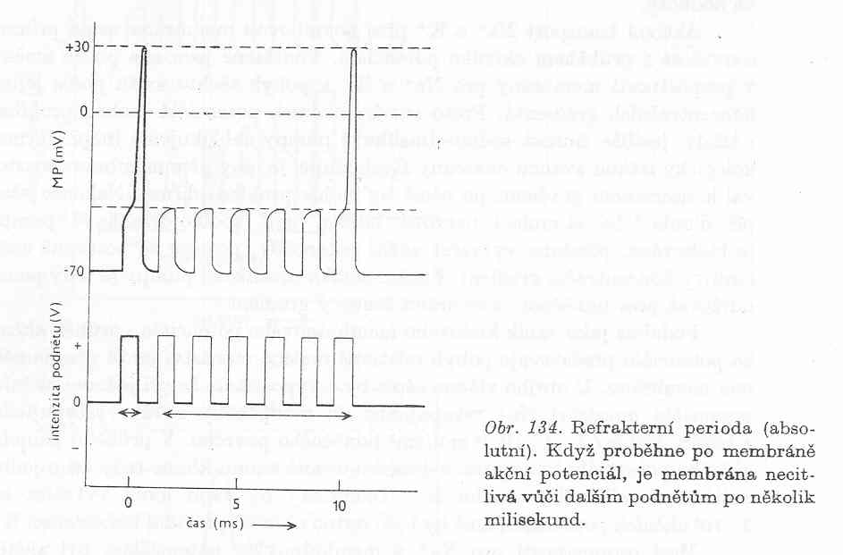
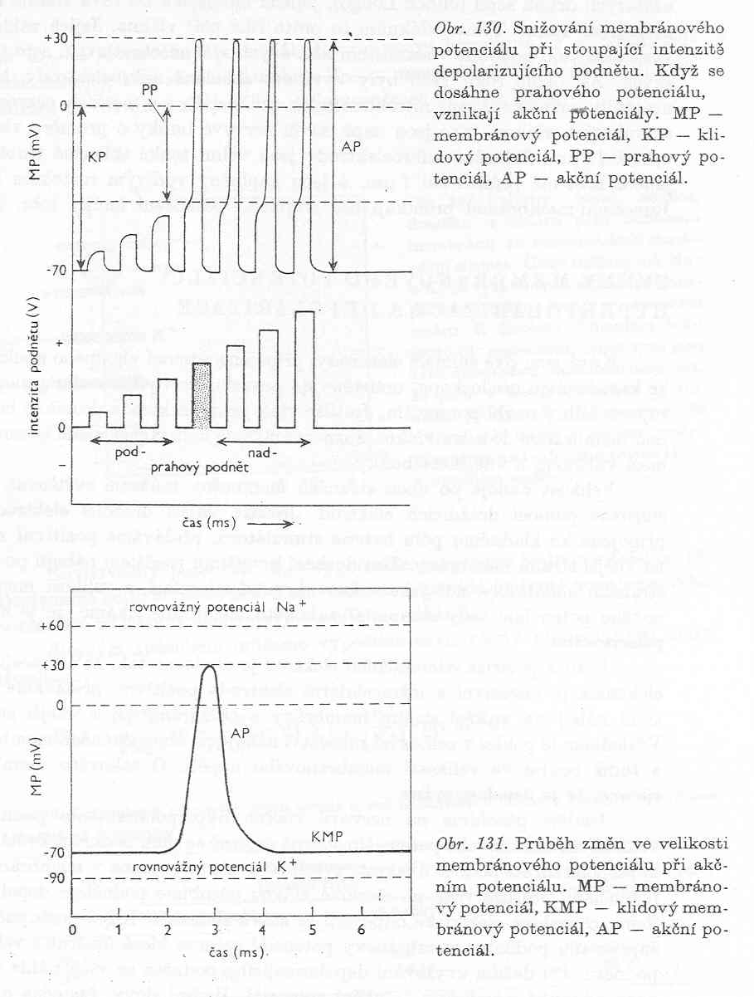
Vysvětlení:
Iontová hypotéza:
fáze: propustnost membrán se zvyšuje pro Na+ – tzv. depolarizace (1 ms)
2. fáze: změna propustnosti ve prospěch K+ – difúze K+ ven (repolarizace) –
klidová hodnota (< 1 ms)
Na-K pumpa zajišťuje návrat ke koncentračnímu gradientu
Refrakterní perioda – v ní prahový podnět nevyvolá akční potenciál (10 ms).
Akční potenciál buď vznikne v plném rozsahu, nebo vůbec ne – zákon vše nebo nic.

Slide 6
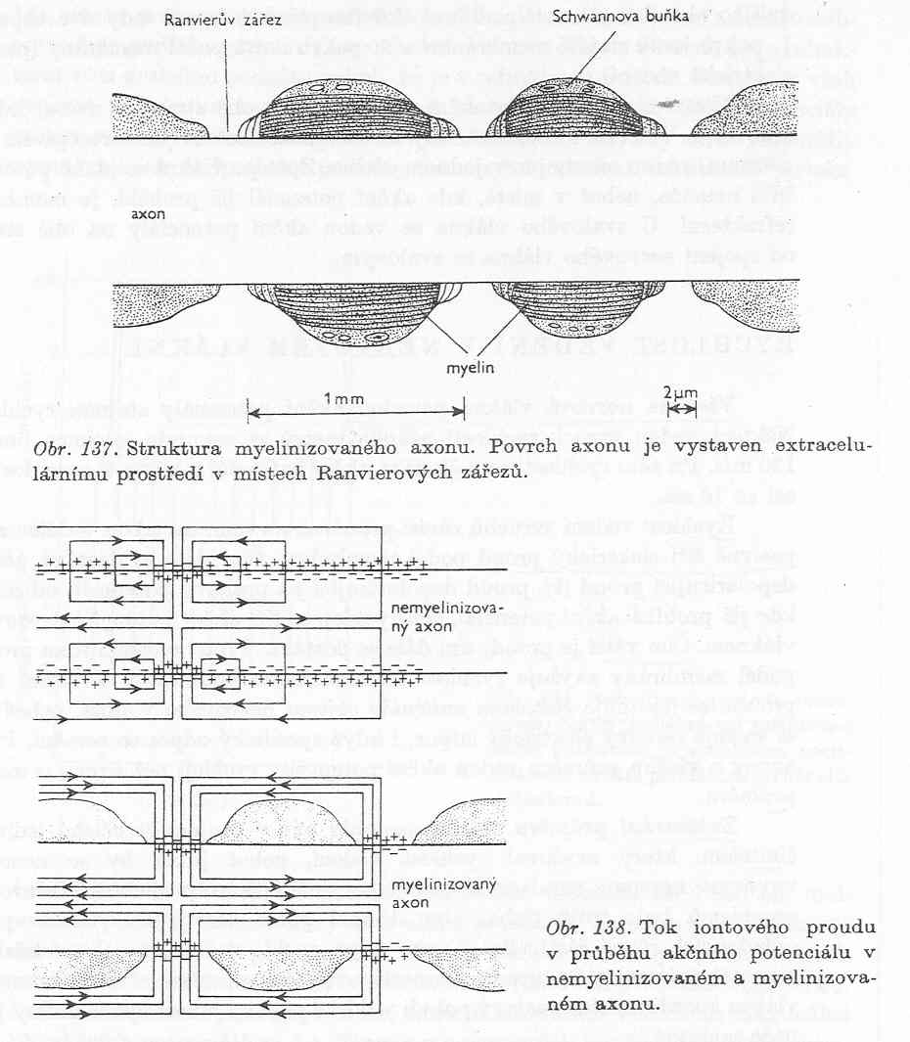
Vznik akčního potenciálu může být signálem, který se dál šíří po nervovém nebo svalovém vlákně.
Dva aspekty:
1. pohyb iontů napříč membránou
2. pohyb iontů podél membrány
Změny v potenciálu napříč membránou způsobují depolarizaci sousedních úseků membrány až k prahové hodnotě. Depolarizace sousedních úseků je zapříčiněna tokem iontů podél membrány. Při prahových podnětech mají sousední úseky membrány opačný náboj oproti místu s vrcholem akčního potenciálu a nastává největší tok iontů podél membrány (největší rozdíl potenciálů). Pohyb +kationtů způsobuje snížení polarity membrány v sousedních místech. Když je snížení polarity rovno prahovým hodnotám potenciálu, začne depolarizovaná membrána vytvářet svůj vlastní akční potenciál a děj se opakuje v dalších úsecích.

Slide 7
Myelinizace – tvorba myelinových obalů
kolem axonu malého Ø z lipoidního
myelinu (fosfolipidy).
Ranvierovy zářezy – místa přiblížení
dvou myelinových obalů.
Z izolačních vlastností myelinu → pohyb iontů
přes membránu pouze v oblasti Ranvierova zářezu.
Šíření saltatorní – skokem (obratlovci –
zrychlení šíření až na 120 m/s).
Akční potenciály – nervové signály.
Přenos různých druhů informací. Akční potenciál
– jediný neměnný signál jediná forma kódování: časové
uspořádání ve sledu akčních potenciálů = časové vzorce.

Slide 8
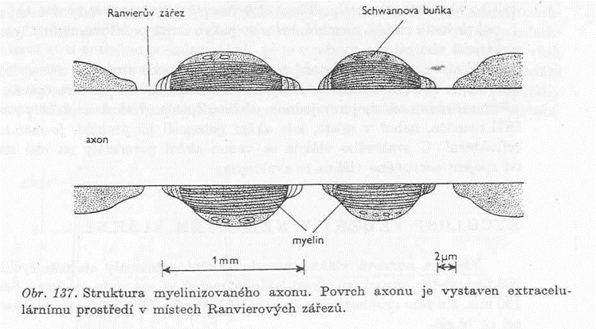
Nervové vlákno může vést akční potenciál na obě strany, ale axony jen v jednom směru (stimulace v recepčním poli). Zpět nelze kvůli refrakterní periodě. Svalové vlákno – šíření na obě strany (od spoje s nervovým vláknem).
Rychlost šíření závisí na primární vzdálenosti šíření (průniku) depolarizovaného proudu.
Zvětšení toku proudu se dosahuje zmenšením
odporu = zvětšení vnitřního objemu vlákna.
Rychlost vedení několik m/s (3 – 5).

Slide 9
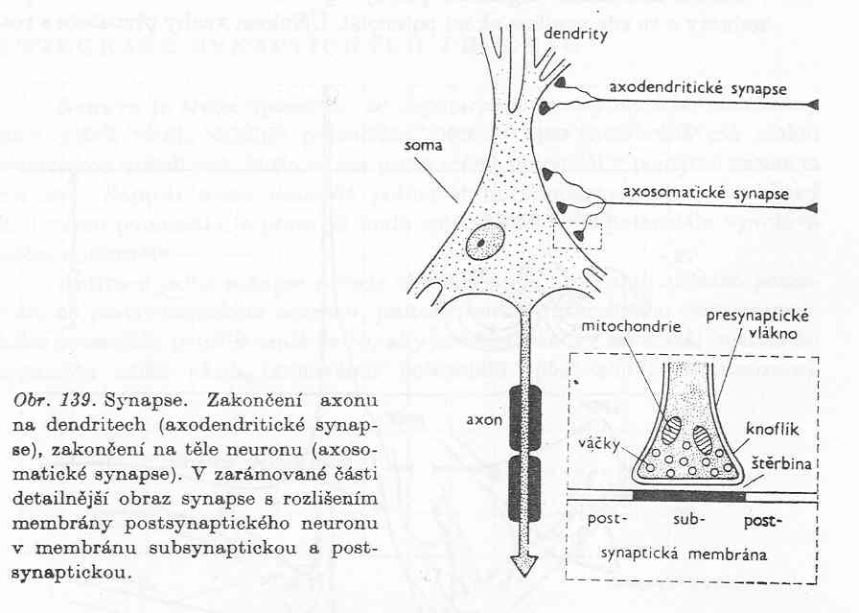
Synapse (přenosové spojení dvou neuronů):
presynaptická zakončení,
synaptická štěrbina (20 nm)
subsynaptická membrána
Neuron vedoucí akční potenciál k synapsi –
presynaptický (na konci se zduřeninou, knoflíkem),
od synapse – postsynaptický.
Membrána pod knoflíkem: subsynaptická,
vedle: postsynaptická.
Signál se přenáší pomocí přenašeče, mediátoru (chemické látky) z váčků v knoflíku – váže se na reaktivní místa na subsynaptické membráně – vzbudí nový elektrický signál. Subsynaptická aktivita je ukončena
a) chemickou přeměnou mediátoru na neúčinnou látku
b) uvolněním přenašeče z reaktivních míst
c) zpětnou reabsorpcí synaptickým knoflíkem
Podle účinku na postsynaptické neurony:
– synapse budivé (excitační) – zvyšují pravděpodobnost dosažení prahové hodnoty membránového potenciálu
– s. tlumivé (inhibiční) – snižují pravděpodobnost vzniku akčního potenciálu

Slide 10
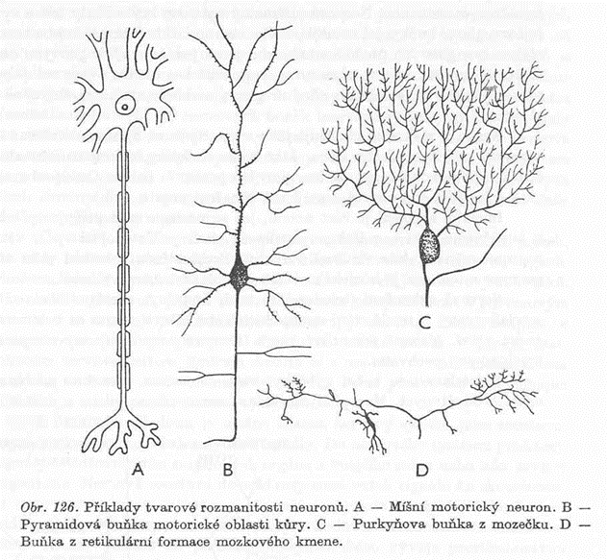
Depolarizace postsynaptické membrány nevyvolává vznik akčního potenciálu (malá elektrická dráždivost). Aktivace jedné synapse obvykle nevede ke vzniku akčního potenciálu. Proto nutné kombinované účinky mnoha synapsí (2 000 – 200 000). Axon vytváří s neuronem větší počet synaptických vstupů (2, u P.b. 250). Axonů k neuronu jde několik set. Aktivace více excitačních synapsí = sčítání postsynaptických potenciálů a zvyšování depolarizace: sumace:
sum. prostorová – současná aktivita více
synaptických spojů téhož neuronu.
sum. časová – opakovaná stimulace téže synapse.
Zvyšování účinnosti nervového přenosu – facilitace.

Slide 11

Přenašeče (mediátory, neurotransmitery) – několik typů
1. Acetylcholin - blokace: eserin (fyzostigmin) a další nervové jedy - OrganoFosfáty.
2. Monoaminy –
a) Katecholaminy – dopamin, noradrenalin a adrenalin.
b) Indolalkylaminy – nejdůležitější serotonin
3. Aminokyseliny – budivý glutamát, tlumivá kyselina γ-aminomáselná (GABA) a glycin.
Ovlivnění: strychnin – blok glycinových receptorů, pikrotoxin receptorů GABA. Tetanotoxin blokuje uvolňování inhibičního přenašeče.

Slide 12
Kromě chemického přenosu ještě elektrická cesta.
Místa dotyku axonů – septa (transversální) s přenosem elektrickou cestou. Rychlé (s mediátorem 0,3 ms, elektrická synapse – 0,05 ms).
Jiná stavba – zvětšení povrchu synapse.
Spoje "gap junction" – vzdálenost mezi buňkami 2 nm, kontakty: splývání cytoplazmy v kanálcích vedle sebe. Spojení mezi neurony.
Spoje "tight junction" – v místě kontaktu splynou povrchové membrány, vnitřní vrstvy zůstávají samostatné.

Slide 13
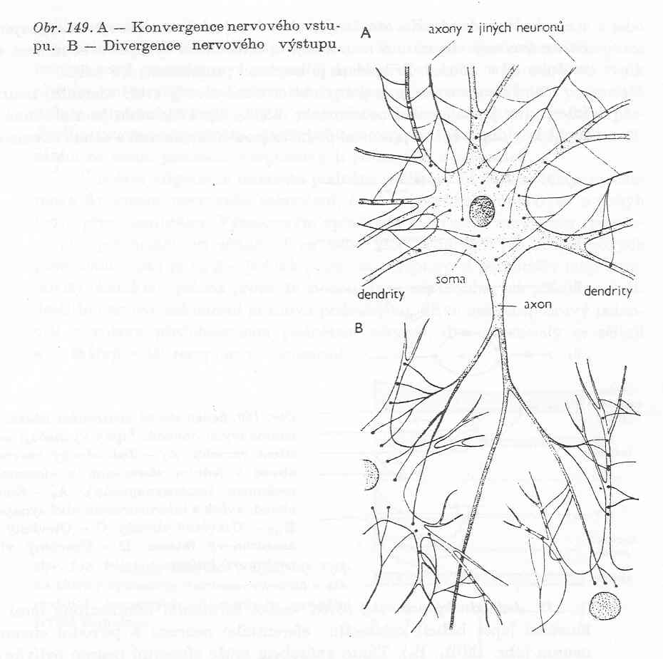
V CNS mnohonásobné propojení neuronů: připojení nervových zakončení stovek až tisíců dalších (konvergence – sbíhavost), naopak z axonu zakončení ke stovkám až tisícovkám jiných (divergence – rozbíhavost) (25 000 i více). Konvergence zajišťuje impulsy z mnoha dalších, divergence naopak vyvolává aktivitu v mnoha dalších.

Slide 14
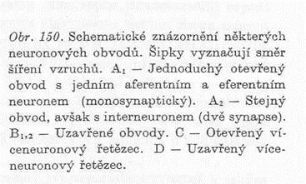
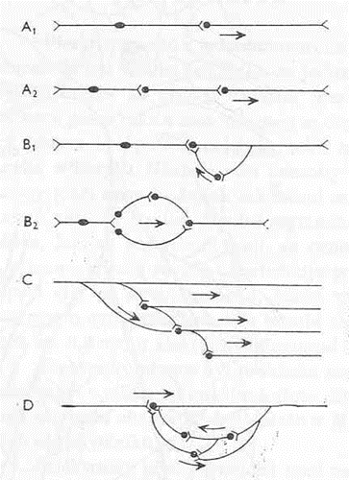
Spojení neuronů do nervových obvodů (otevřené x uzavřené).
Otevřené: sled neuronů, kde žádný není prostřednictvím axonu spojen s předchozím.
Uzavřené: je zpětné spojení s předcházejícími neurony.
Zpětná vazba - část výstupních signálů se vrací zpět pro ovlivňování a regulování další činnosti systému.
Negativní zpětná vazba - obrácený směr než počáteční aktivita.

Slide 15
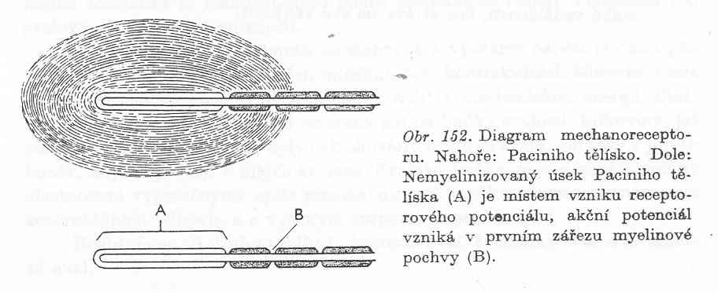
Příjem informací (z vnitřního i vnějšího prostředí) – receptory (smyslové nebo aferentní nervové buňky přeměňující energii z prostředí na změny v membránovém potenciálu).
Se zvětšující se intenzitou podnětu stoupá depolarizace → stupňovitá odpověď receptoru:
receptorový /generátorový/ potenciál.
Šíří se maximálně na vzdálenost 1 mm, pak se převádí na akční potenciály.
Adaptace je pokles frekvence akčních potenciálů v aferentním neuronu při neměnné velikosti energie podnětu (až zastavení tvorby akčních potenciálů). Nízká adaptace – receptory tahové (sval. vřeténka, receptory v oblouku aorty aj.), teploty, bolesti. Rychlá adaptace u receptorů dotyku (ohnutí vlasu – vzruchy pouze při pohybu) i taktilních (kůže bez chloupků).
Totožnost akčních potenciálů – rozlišení podnětů pomocí specifické citlivosti receptorů a specifičnosti aferentních drah. Není úplná, odpověď i na jiný signál (ale dosti silný).

